Slide 1

Introducción a los algoritmos genéticos
Siro Moreno
1/18

Slide 2
Descargar esta presentación
GitHub
AunSiro
Algoritmos-Geneticos-R-Python-Meetup
2/18

Slide 3
Evolución Natural
Selección Natural
Reproducción
3/18

Slide 4
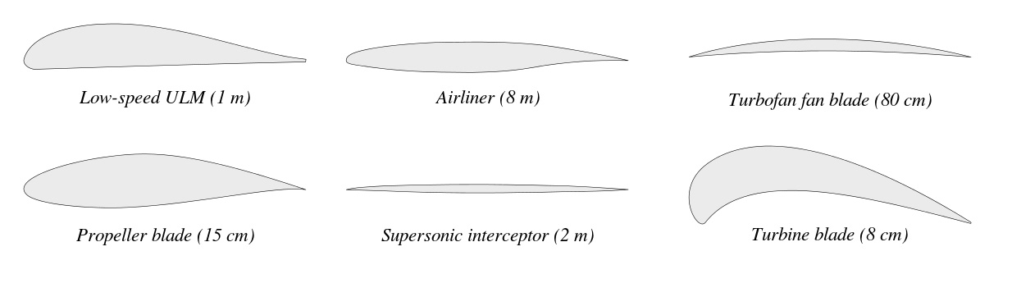
Algoritmos genéticos
Objetivo: optimizar algo
Individuo: posible solución
Ejemplo:
Objetivo: optimizar resistencia aerodinámica
4/18

Slide 5
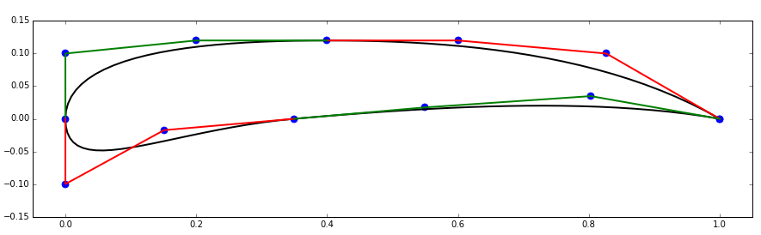
Individuos
Conjunto de individuos = población
Definidos por parámetros.
Ejemplo
5/18

Slide 6
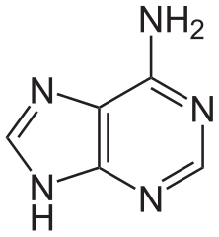
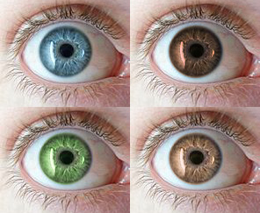
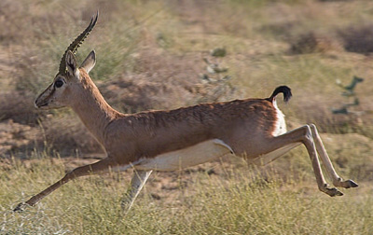
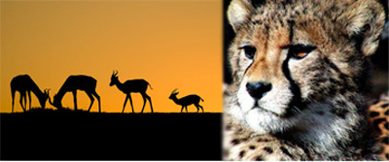
Base Nitrogenada
ATA GTC CCA TGG ATT GTA ACG GCG
Gen
Traits /
Características
Performances /
Desempeños
Fitness /
Aptitud
6/18

Slide 7
1
100110100110101100
Bit
Gen
Transcripción
Problema
x_point_1 = 0.3456
aero_lift = f(x,y,z)
Traits /Características
Performances / Desempeños
Función de Fitness
fitness = f(results)
Fitness /Aptitud
7/18

Slide 8
Transcripción
Tipo | Efecto de cambio de 1 bit | Probabilidad de valores
Bits con peso
Bits sin peso
8/18

Slide 9
Función de Fitness
La función más importante del algoritmo
Condensa en un solo valor la calidad de una solución.
Suele contener condicionales para desechar zonas no interesantes.
9/18

Slide 10
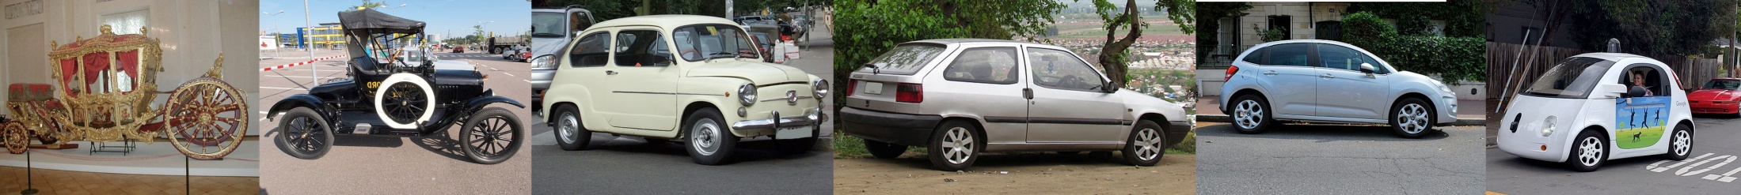
Bucle principal: Generación
Población inicial
Análisis
Reproducción
Selección
José Carlos Cortizo Pérez
order_242
 | Grendelkhan
10/18

Slide 11
Selección
Mortalidad diferencial, aleatoria o semi-aleatoria
Elegir qué individuos mueren y cuáles se reproducen
Equilibrio:
Suficientes plazas para la siguiente generación
Pérdida de información
11/18

Slide 12

Reproducción
Reproducción diferencial, aleatoria o semi-aleatoria.
Genera una población nueva para la siguiente generación.
2 fases:
Cruzamiento
Mutación
Si se conservan pocos de la generación anterior: Elite Clones
12/18

Slide 13
Cruzamiento
Padre 1 : 10010100101010010101
Padre 2 : 10101001100101001100
Hijo: 10110100101101001101
Parámetros:
Número de puntos de corte
Posición de los puntos de corte
13/18

Slide 14
Mutación
Añade variedad al acervo genético (gene pool)
Permite explorar soluciones nuevas
Antes de la mutación: 1001010010101
Después de la mutación:1011010010001
14/18

Slide 15
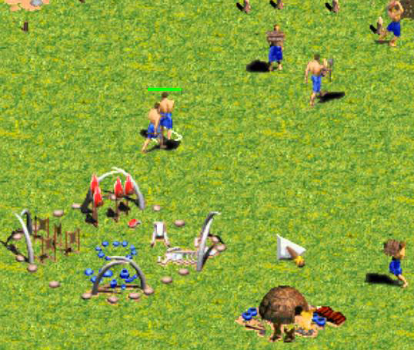
Apertura y cierre del algoritmo
Población inicial aleatoria
Criterio de parada:
Número de generaciones
Estabilidad
15/18

Slide 16

Modular el algoritmo: El dilema exploración-explotación
Exploración:
Buscar soluciones nuevas
Escapar de máximos locales
Añade ruido
Explotación
Afinar los máximos encontrados
Conservarlos
Atasca en máximos locales
Foto: Rob Young
16/18

Slide 17

Python
Fáciles de programar:
Individuo: objeto
ADN: lista, tupla, np array, etc.
Genes, traits, performances: diccionarios
Población: lista de objetos
DEAP (Distributed Evolutionary Algorithms in Python)
Google -> “genetic algorithm python”
17/18

Slide 18
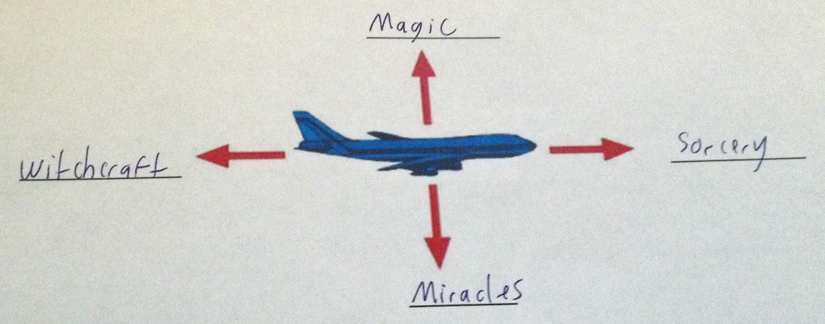
Aeropython
GitHub Aeropython
Repo: Taller PyConEs 2015
Repo: Aeropy Branch: Xfoil-Interaction
18/18

Slide 19
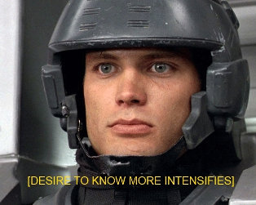
Muchas gracias

